Slide 1



DDAp - ITeDA+KIT
Física de Astropartículas - 2017
Unidad 03 – Técnicas de detección
Clase U03-b
Cont Detectores
Cátedra Asorey
Web https://github.com/asoreyh/astroparticulas

Slide 2

El curso
Unidad 1: Fenomenología de Astropartículas.
Unidad 2: Lluvias Atmosféricas Extendidas (EAS).
Laboratorio: Simulaciones en CORSIKA
Unidad 3: Técnicas de detección de Astropartículas.
Unidad 4: Aplicaciones en LAGO y análisis de datos.
Laboratorio: Análisis de datos de meteorología del espacio y del decaimiento del muón en un detector Cherenkov en agua.
https://github.com/lagoproject/astroparticulas

Slide 3
Mientras tanto, en la atmósfera

Slide 4


Desarrollo longitudinal (t=X/X_{EM})
Función de Gaisser-Hilas

Slide 5
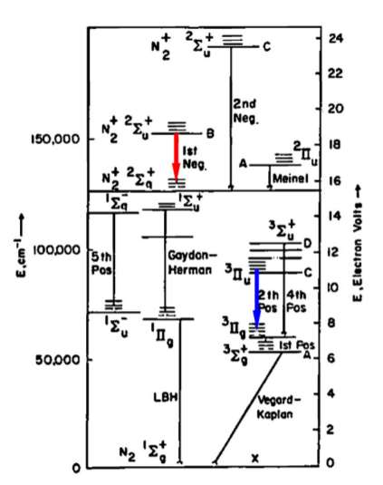
Excitación N₂

Slide 6
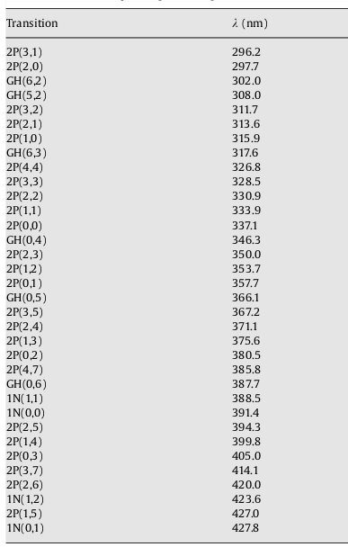
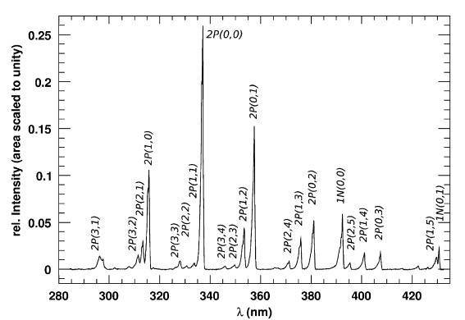
Desexcitación N₂

Slide 7
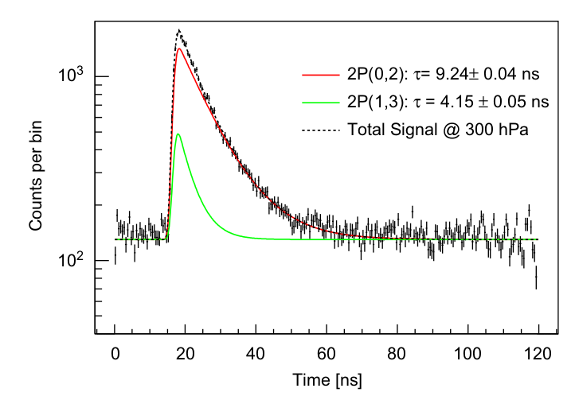
Tiempos característicos

Slide 8
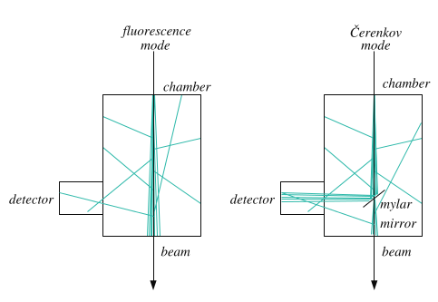
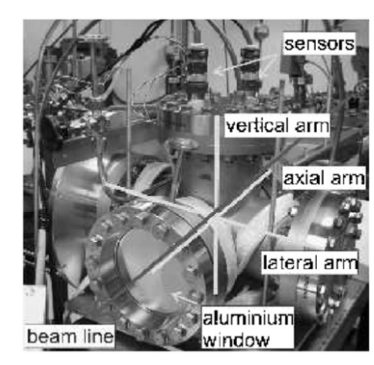
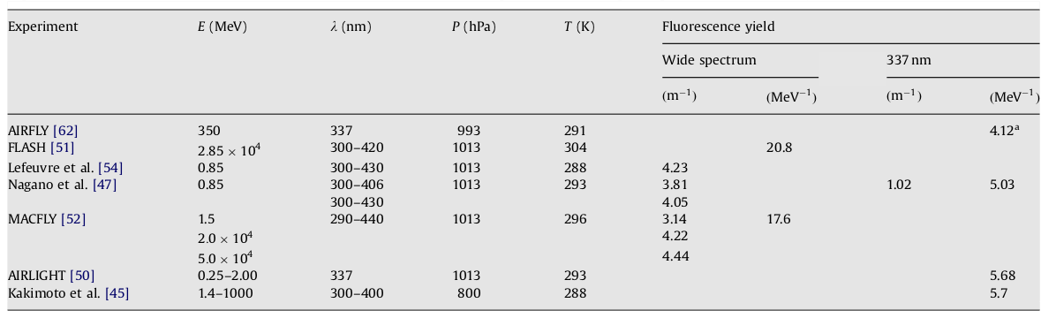
Midiendo el Fluorescence Yield
AIRFLY

Slide 9
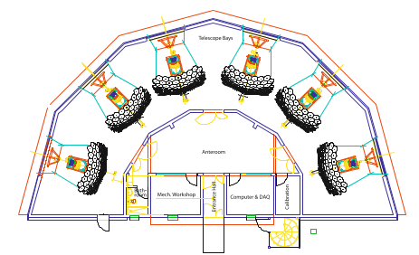
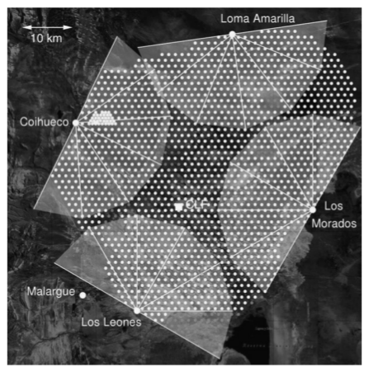
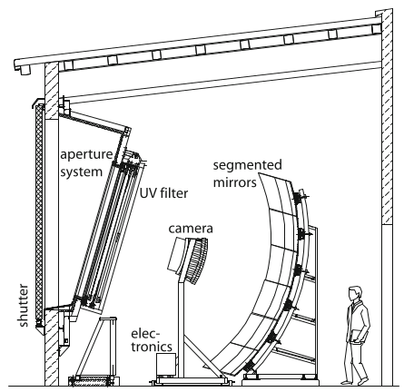
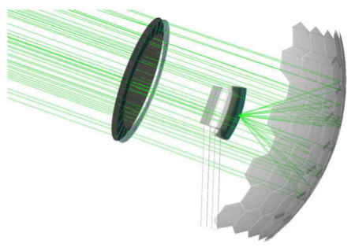
FD: Detector de Fluorescencia

Slide 10
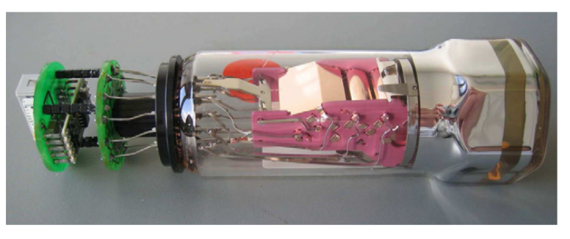
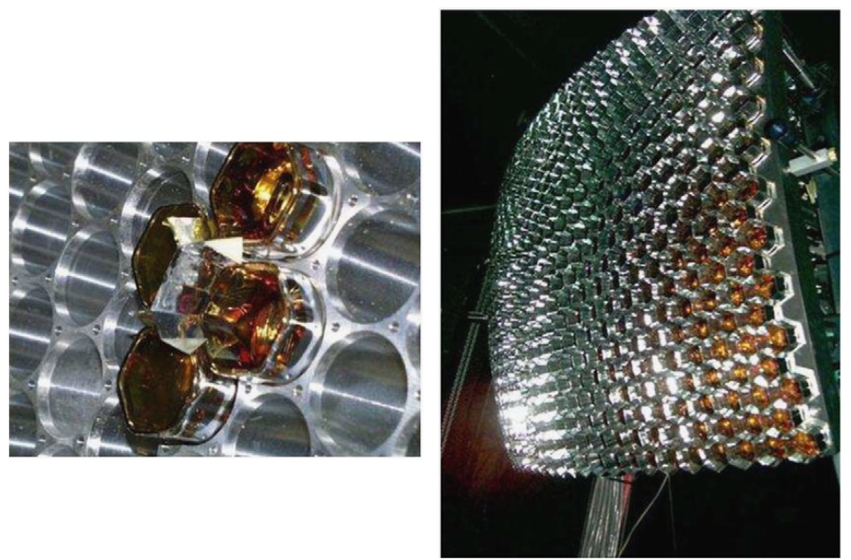
Cámara
15bits (2^15=32768) @ 10 MHz (100 ns)
22x20 – FOV: 30ºx30º
“Mercedes” Star
440 PMT Photonis XP3062 40mm, 8 dínodos,

Slide 11
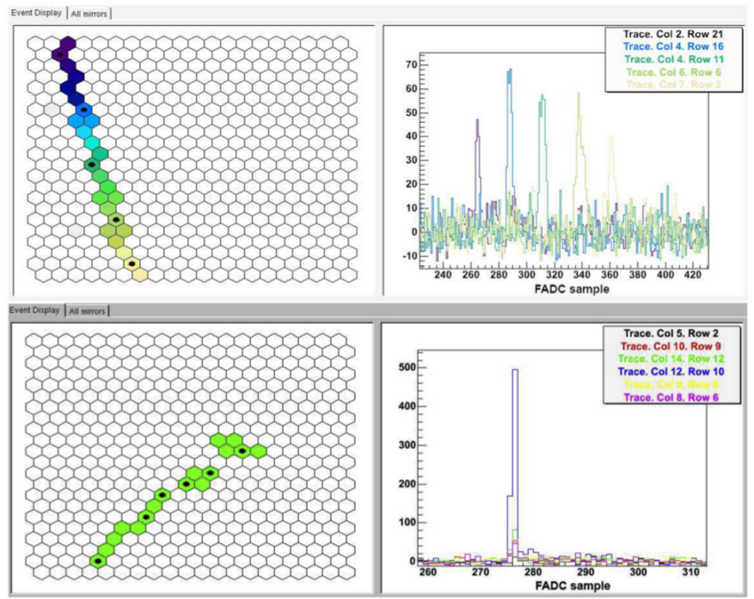
Una lluvia en FD
Cada píxel observa un pedacito del cielo
EAS
Ruído

Slide 12
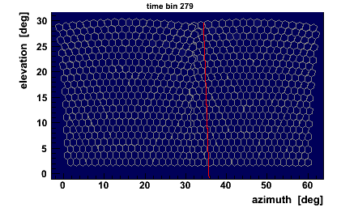
OMG Event (~115 EeV)

Slide 13
OMG Event (~115 EeV)

Slide 14
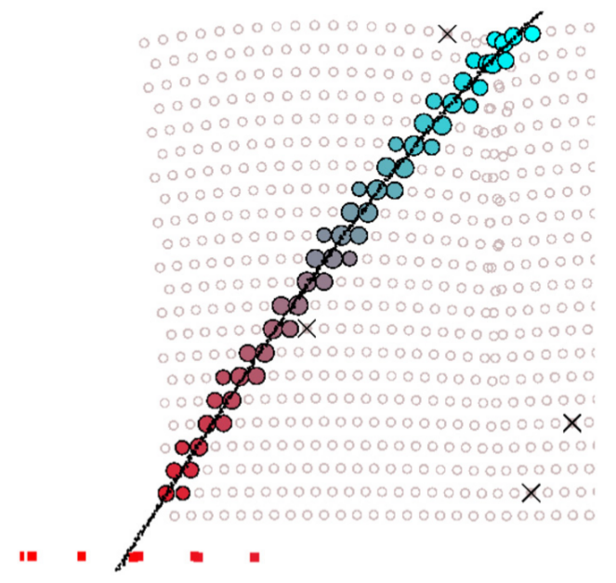
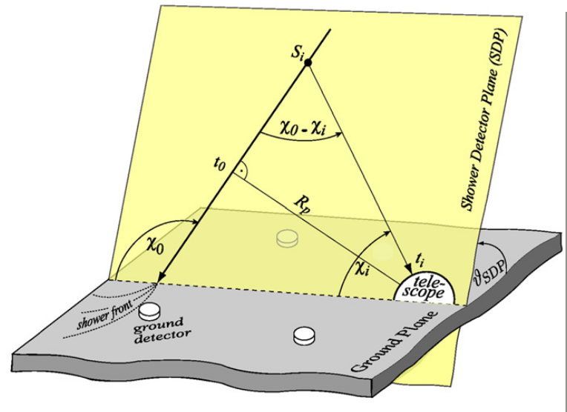
Evento híbrido

Slide 15
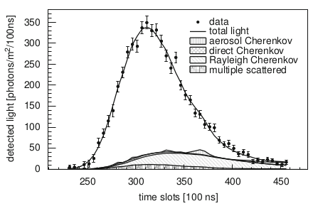
Luz como función del tiempo
t_{i}
El mismo PMT aparece varias veces

Slide 16
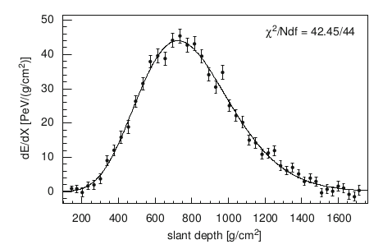
Energía depositada en la atmósfera
dE/dX=45 PeV/(g/cm²))
E_{p} = 1/2 ΔX dE/dX = ~ 2.8x10¹⁹ eV
ΔX=(1500-250)g/cm² )=1250g/cm²
Ajuste función Gaisser-Hillas → Integral → E_{d}^{tot}

Slide 17
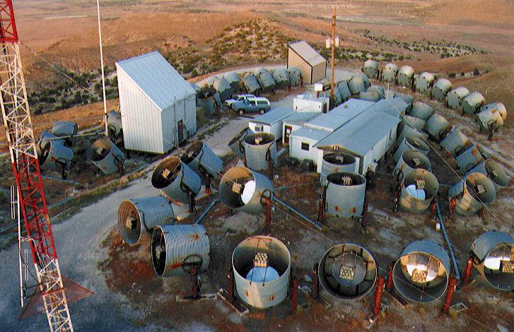
Otros FD: Fly's Eye (1981-1993)
Mono: 1981-1986. Estereo: 1986-1993 (1400 PMT)
1991: E_{p}=3.5x10²⁰ eV

Slide 18
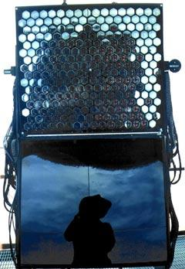
HI RESolution fly's eyes (1994-2000)
Mono y stereo
Observación GZK

Slide 19
Telescope Array (2007-)
Utah
Centelladores + FD
3 FD en un triángulo de 35 km de lado
12-14 telescópios por sitio
256 PMT x cámara
FOV: 3º-33º x 108º

Slide 20
¿Y el Cherenkov en el aire?

Slide 21
Recordemos….

Slide 22
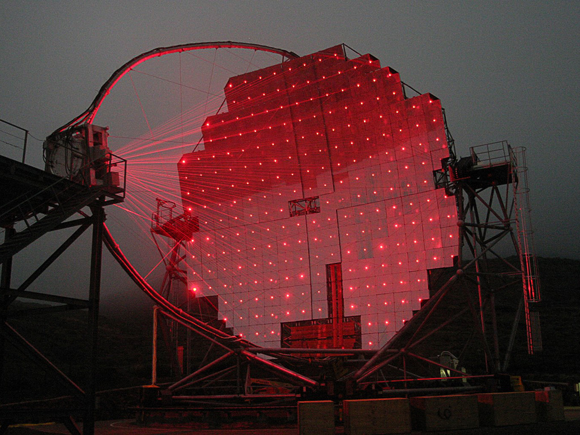
IACT (Imaging Air Cherenkov Technique)

Slide 23
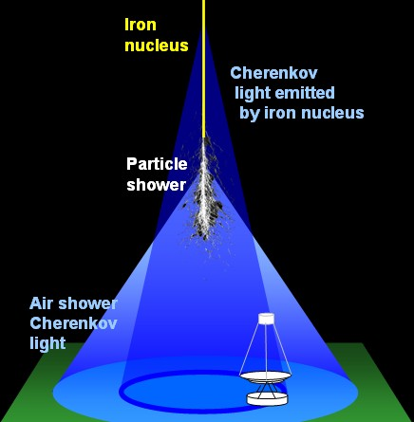
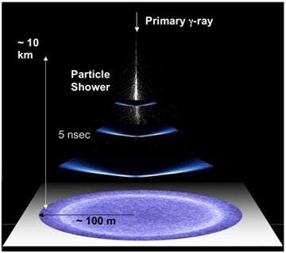
Cada partícula cargada produce un cono de 1.4°

Slide 24
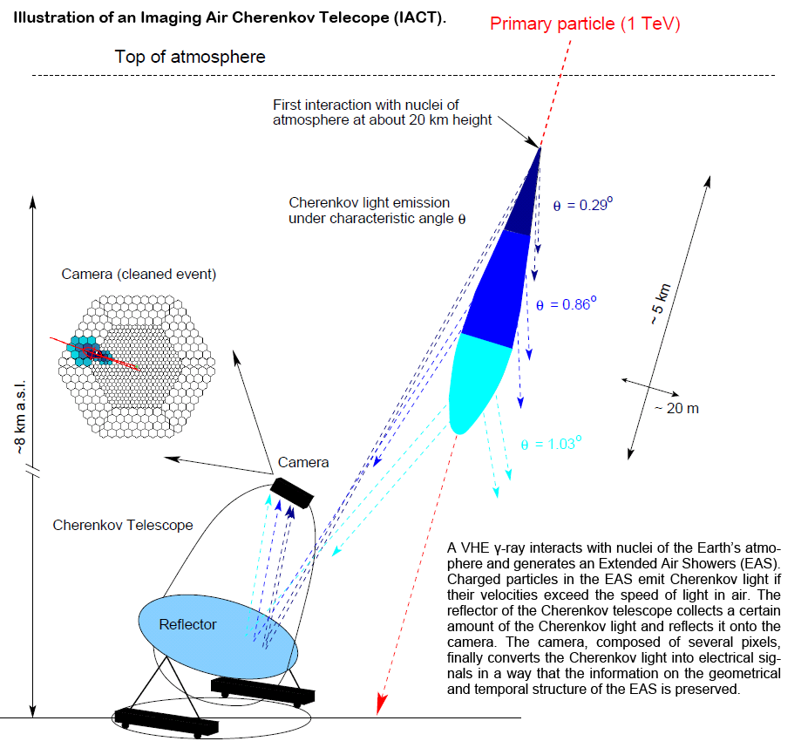

Slide 25
Producción Cherenkov en CORSIKA
CORSIKA puede ser re-compilado para calcular el Cherenkov en el aire
Activar ademas opciones 1a o 1b, 1c y 7c
Se usa rain.pl con opción -z. Adicionalmente -m, -q, -p
Analizar salidas .CER con cherenkov.cc

Slide 26
Cada partícula cargada produce un cono de 1.4°

Slide 27
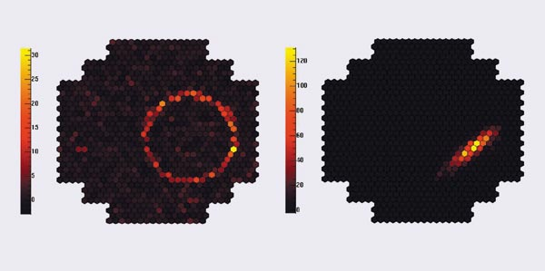

Slide 28
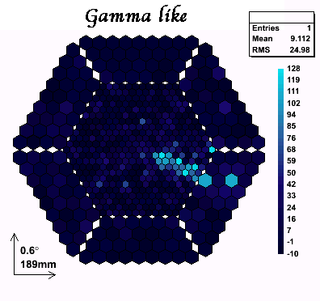

Slide 29
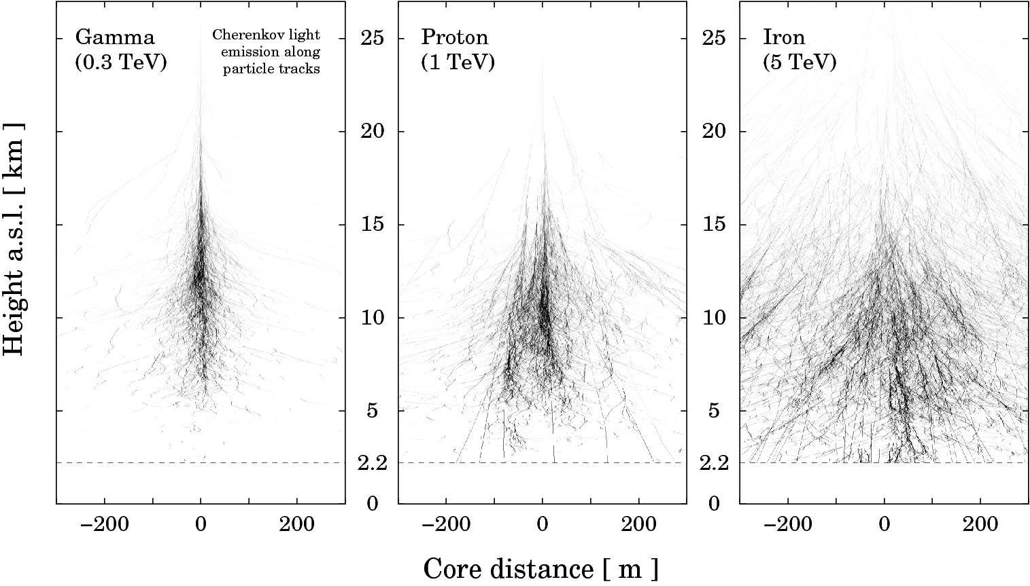
El problema: ruido hadrónico
Bernlöhr, 2008

Slide 30
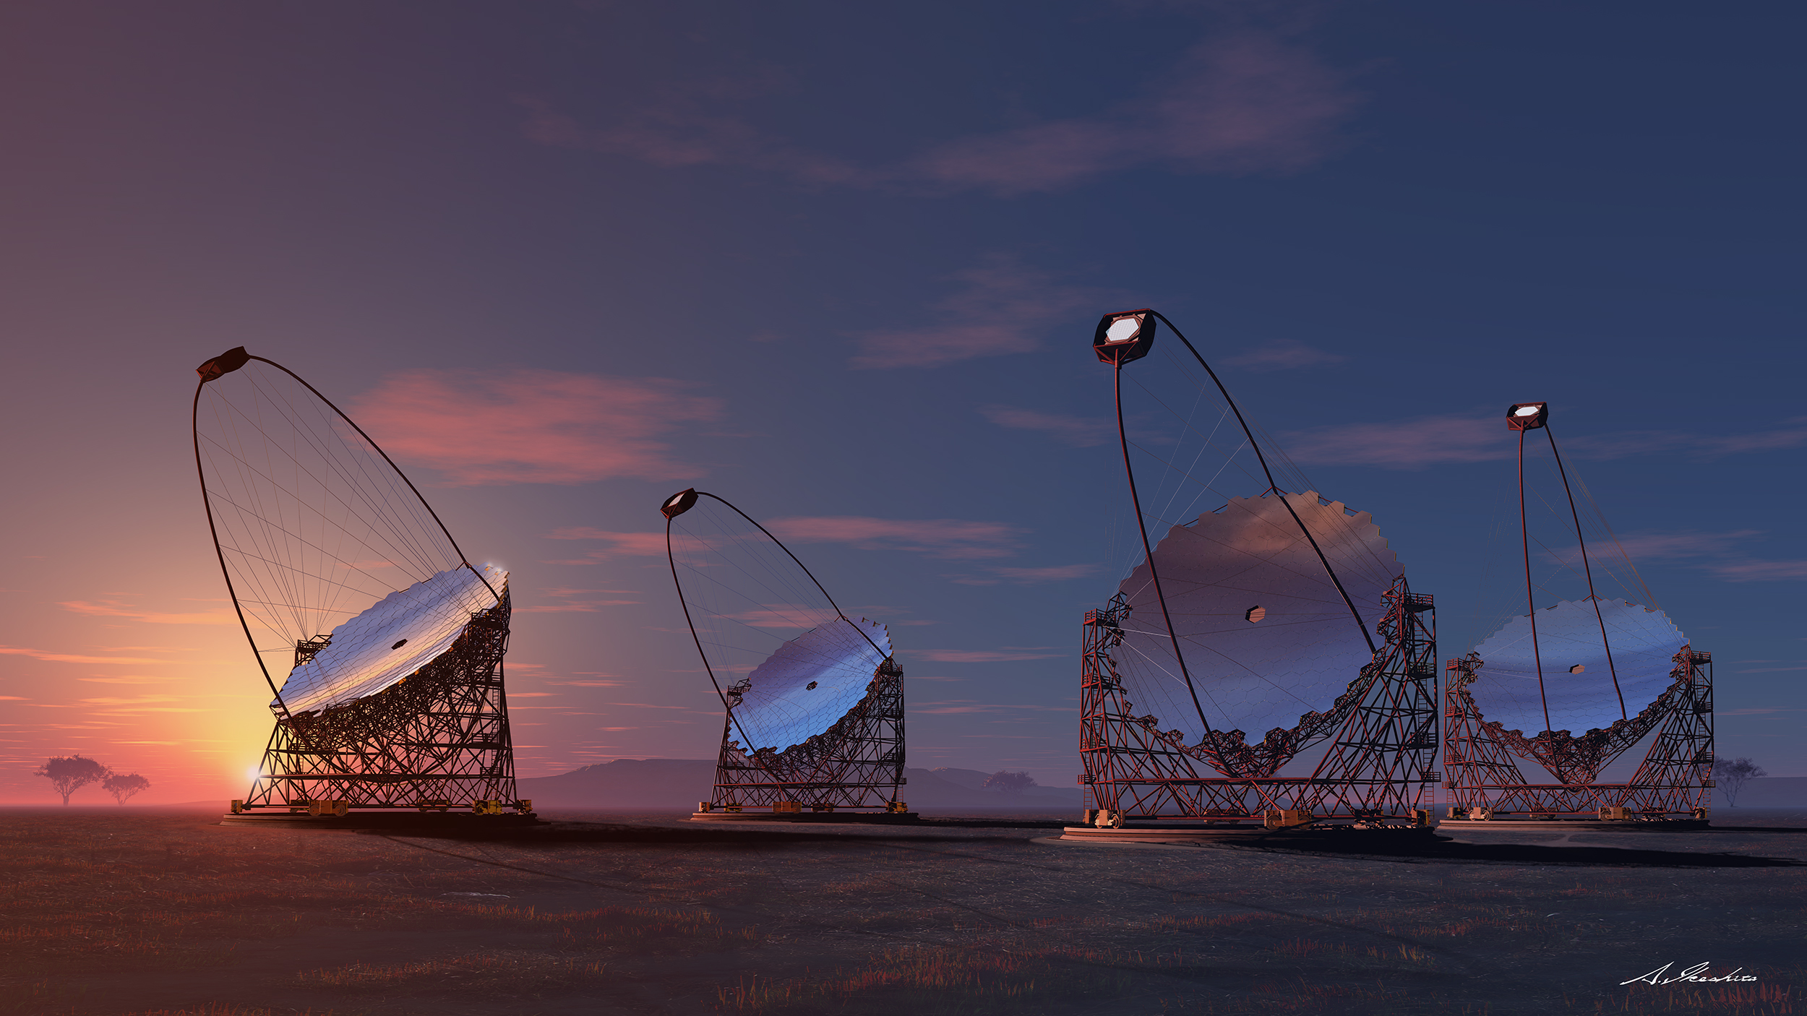
Soluciones → Arreglos

Slide 31
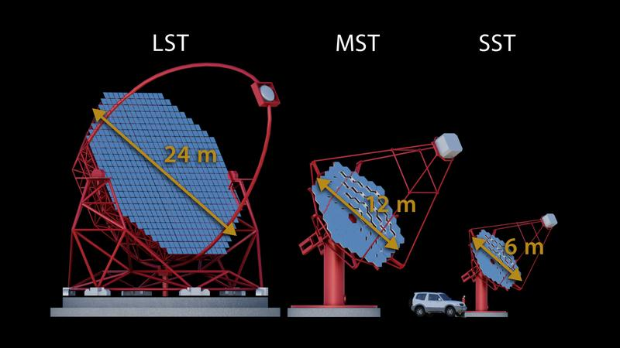
IACTs @ CTA

Slide 32
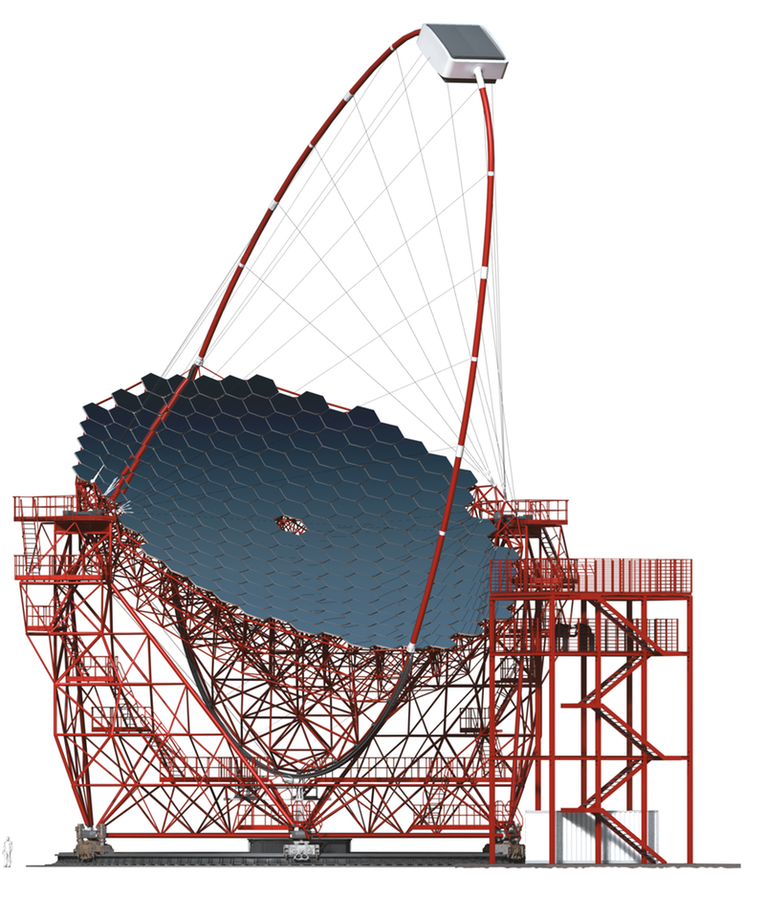
LST 400m2 100Tn
20 segundos

Slide 33
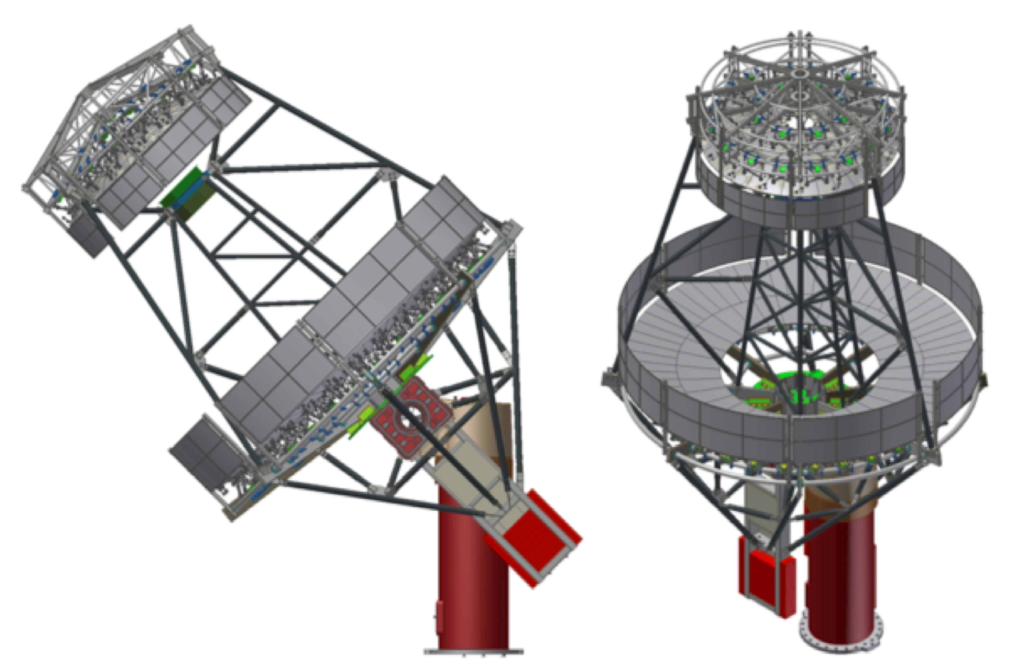
SCT prototype for MST

Slide 34
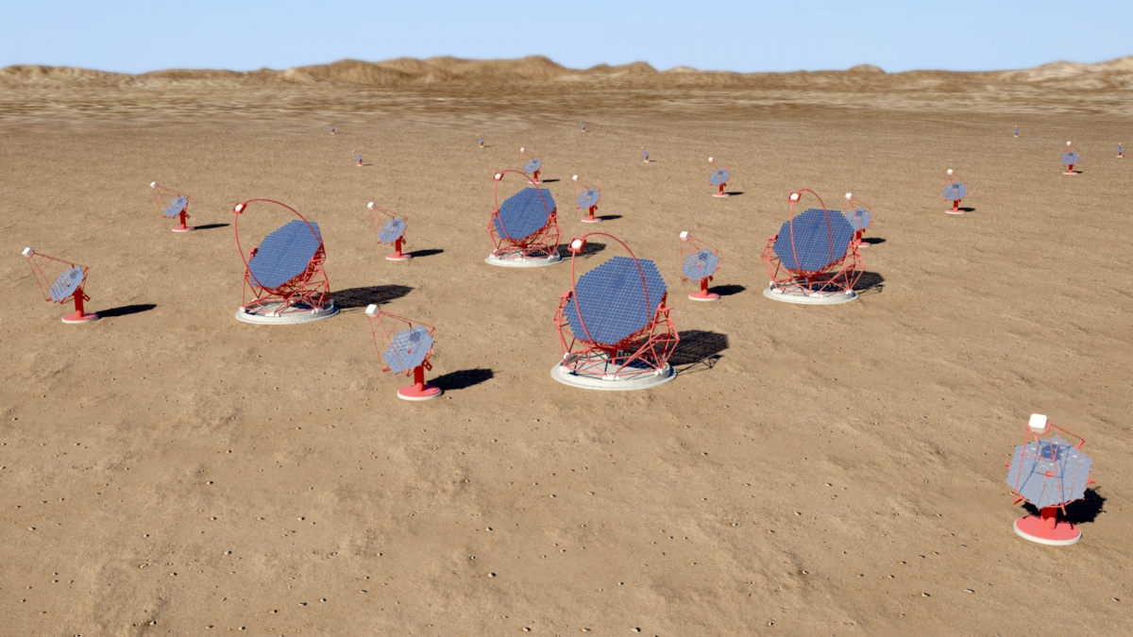
CTA

Slide 35
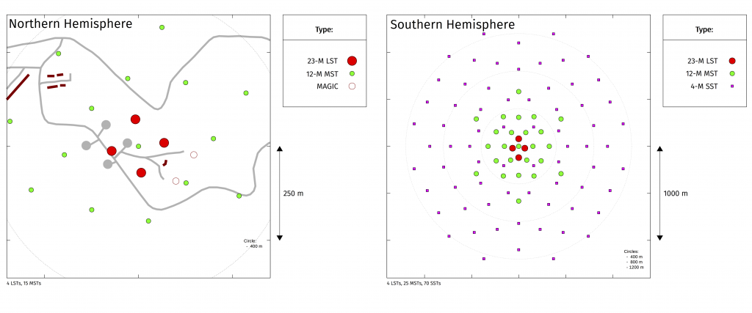
CTA, 20 GeV a 300 TeV (Sur)

Slide 36
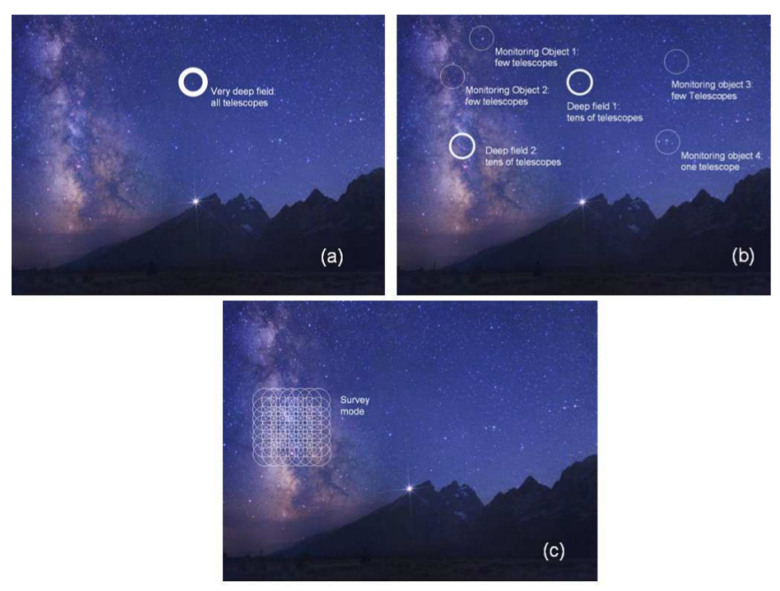

Slide 37
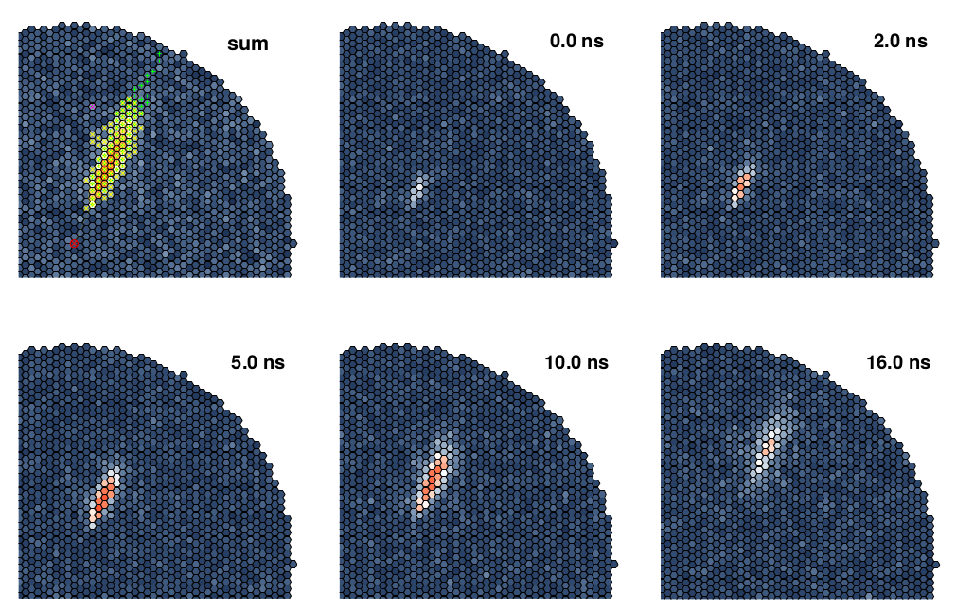
CTA concept

